Slide 1
Обеспеченность рабочих программ дисциплин литературой

Slide 2
Для осуществления образовательной деятельности в вузе печатные и электронные ресурсы должны отражаться в рабочих программах дисциплин (РПД) в виде библиографического списка.
Использование любых материалов в качестве литературы для изучения дисциплины, должно быть обеспечено соблюдением действующего законодательства РФ в области авторского права и защиты интеллектуальной собственности.

Slide 3
Требования для включения в РПД литературы
Учебная литература по дисциплине должна быть представлена учебником или учебным пособием, официально утвержденным в качестве учебника.
В список литературы могут быть включены официальные, справочно-библиографические, периодические издания; сборники статей, журналы, учебно-методическая литература, изданная сотрудниками кафедр (авторские методические разработки, учебники, учебные пособия, авторские лекции, методические рекомендации, программы и др.).
Обязательным при составлении списка литературы к рабочим программам дисциплин является наличие электронных изданий.
Коэффициент книгообеспеченности электронными изданиями равен 1.
Печатная литература и электронные издания из ЭБС должны обязательно содержаться в фонде ИБЦ и отражаться в Электронном каталоге ИБЦ ВолгГТУ.
Важно: если в рабочие программы преподаватель рекомендует издания из электронно-библиотечных систем, то список этих книг с указанием дисциплин, по которым они рекомендуются, необходимо передать в информационно-библиотечный центр для ввода в электронный каталог и только после этого осуществляется выгрузка библиографических записей в РПД в сервисе «Менеджер литературы».

Slide 4
Перечень ресурсов для составления списка литературы для РПД
Список литературы формируется из 4 баз данных:
Электронный каталог ИБЦ (сайт ИБЦ раздел «Ресурсы ИБЦ» или локальная сеть информационно-библиотечного центра).
ЭБС «Лань» (сайт ИБЦ раздел «Ресурсы Интернета»).
ЭБС Book.ru (сайт ИБЦ раздел «Ресурсы Интернета»).
ЭБС ВолгГТУ (сайт ИБЦ раздел «ЭБС ВолгГТУ»).

Slide 5
Электронная версия каталога ИБЦ ВолгГТУ
Электронный каталог представлен в двух вариантах:
на сайте центра в разделе «Ресурсы ИБЦ». Для входа в электронный каталог необходимо иметь электронный читательский билет. После авторизации доступна информация о количестве издания и местонахождение в фонде информационно-библиотечного центра.
в локальной сети информационно-библиотечного центра (ГУК, ауд. 100; ГУК, ауд. 200; Б-407; В-302)

Slide 6
ЭБС «Лань» (сайт ИБЦ раздел «Ресурсы Интернета»)
Коллекции, подписанные ИБЦ ВолгГТУ | Бонус издательства
Инженерно-технические науки (издательство «Лань», "Машиностроение", "Новое знание", "Инфра-Инженерия"); Теоретическая механика (издательство «Лань»); Информатика («ДМК Пресс», «Лань»); Математика (издательство «Лань»); Технологии пищевых производств (издательство «ГИОРД», «Лань» ); Физика (издательства «Лань»); Химия («Лань»); Экономика и менеджмент (издательства "Дашков и К", «ДМК Пресс») Социально-гуманитарные науки (издательства "Дашков и К"); Искусствоведение («Планета музыки») | География (издательство "Лань"); Искусствоведение (издательство "Лань"); Право. Юридические науки (издательство "Лань"); Социально-гуманитарные науки (издательство «Лань»); Художественная литература (издательство "Лань"); Психология. Педагогика (издательство "Лань"); Экономика и менеджмент (издательство «Лань»); Языкознание и литературоведение (издательство «Лань»); Ветеринария и сельское хозяйство (издательство «Лань»); Лесное хозяйство и лесоинженерное дело (издательство «Лань»); Физкультура и спорт (издательство «Лань»); Экология (издательство «Лань»); Военное дело (издательство «Лань»); Сервис и туризм (издательство «Лань»); Биология (издательство «Лань»);

Slide 7
ЭБС «Лань» проект «Сетевая электронная библиотека»
Наш вуз является участником проекта «Сетевая электронная библиотека» (СЭБ). Всего в СЭБ участвует более 106 технических вузов, разместивших свой контент для взаимного бесплатного использования. Фонд СЭБ постоянно пополняется, что дает возможность обмениваться образовательным контентом.
В фонде отраслевых СЭБ более 27 403 изданий. Эти книги также доступны нашим студентам и преподавателям.
Издания, включенные в сетевую электронную библиотеку, можно свободно использовать для занятий и включать в РПД на постоянной основе.

Slide 8
ЭБС «Book.ru» (сайт ИБЦ раздел «Ресурсы Интернета»)
Коллекции, подписанные ИБЦ ВолгГТУ
Базовая коллекция (БК) КноРус (Издательство «КноРус») БК Юстиция (Издательство «Юстиция») БК Русайн (Издательство «Русайн») БК Палеотип (Издательство «Палеотип») БК Эколит (Издательство «Эколит») БК Энас (Издательство «Энас») БК Энергоинвест (Издательство «Энергоинвест») БК Транспортная компания (Издательство «Энергоинвест») БК Новиков Д. А. (Издательство «Новиков Д. А. ») Сервисная компания (Издательство «Сервисная компания») Scientific World Издательские архивы Периодика Худ. лит. (классика)

Slide 9
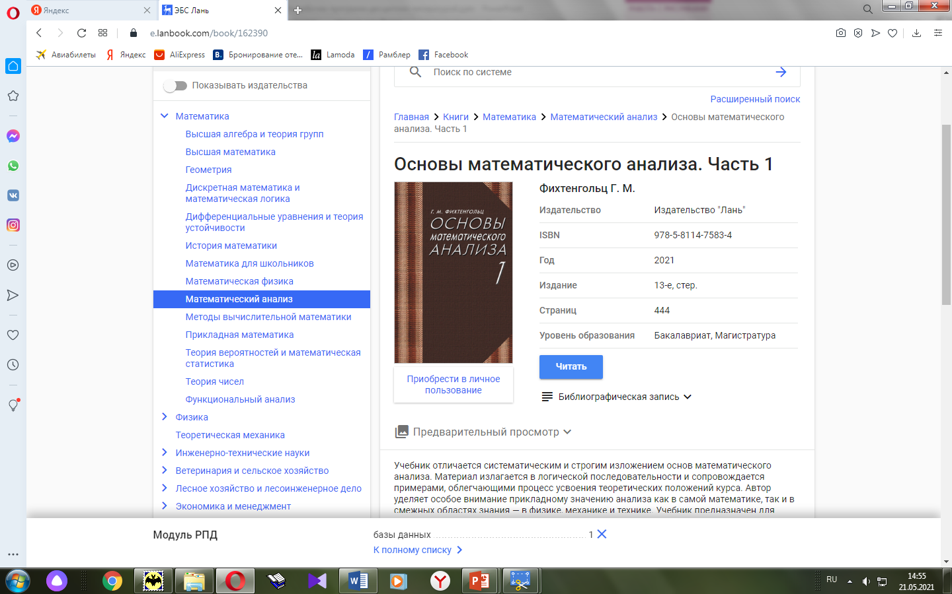
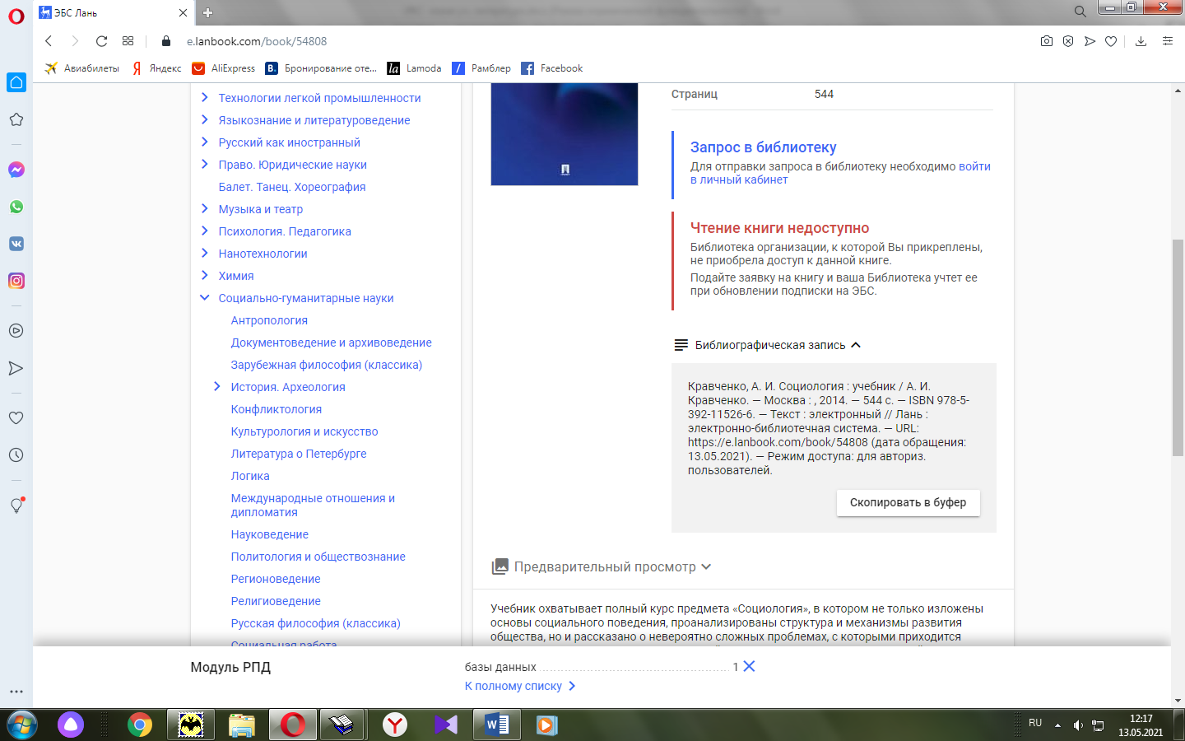
ЭБС «Лань»
Обязательным при составлении списка литературы к рабочим программам дисциплин является наличие электронных изданий.
Коэффициент книгообеспеченности электронными изданиями равен 1.
При выборе литературы для РПД следует обратить внимание на доступность издания.
Издания недоступные для чтения включать в списки литературы недопустимо.

Slide 10
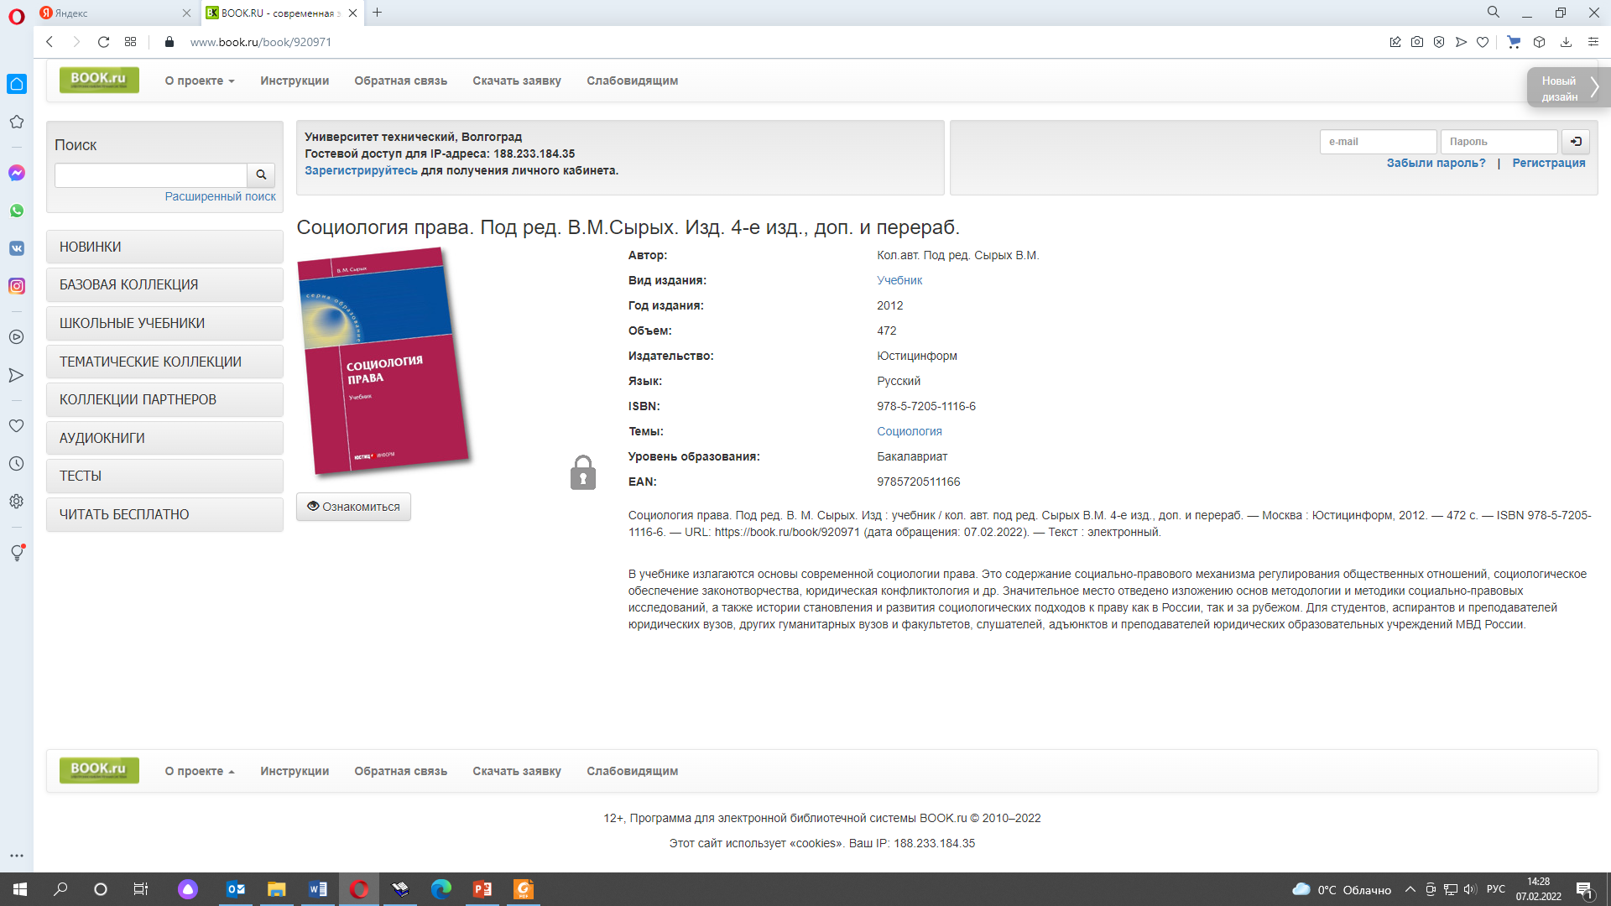
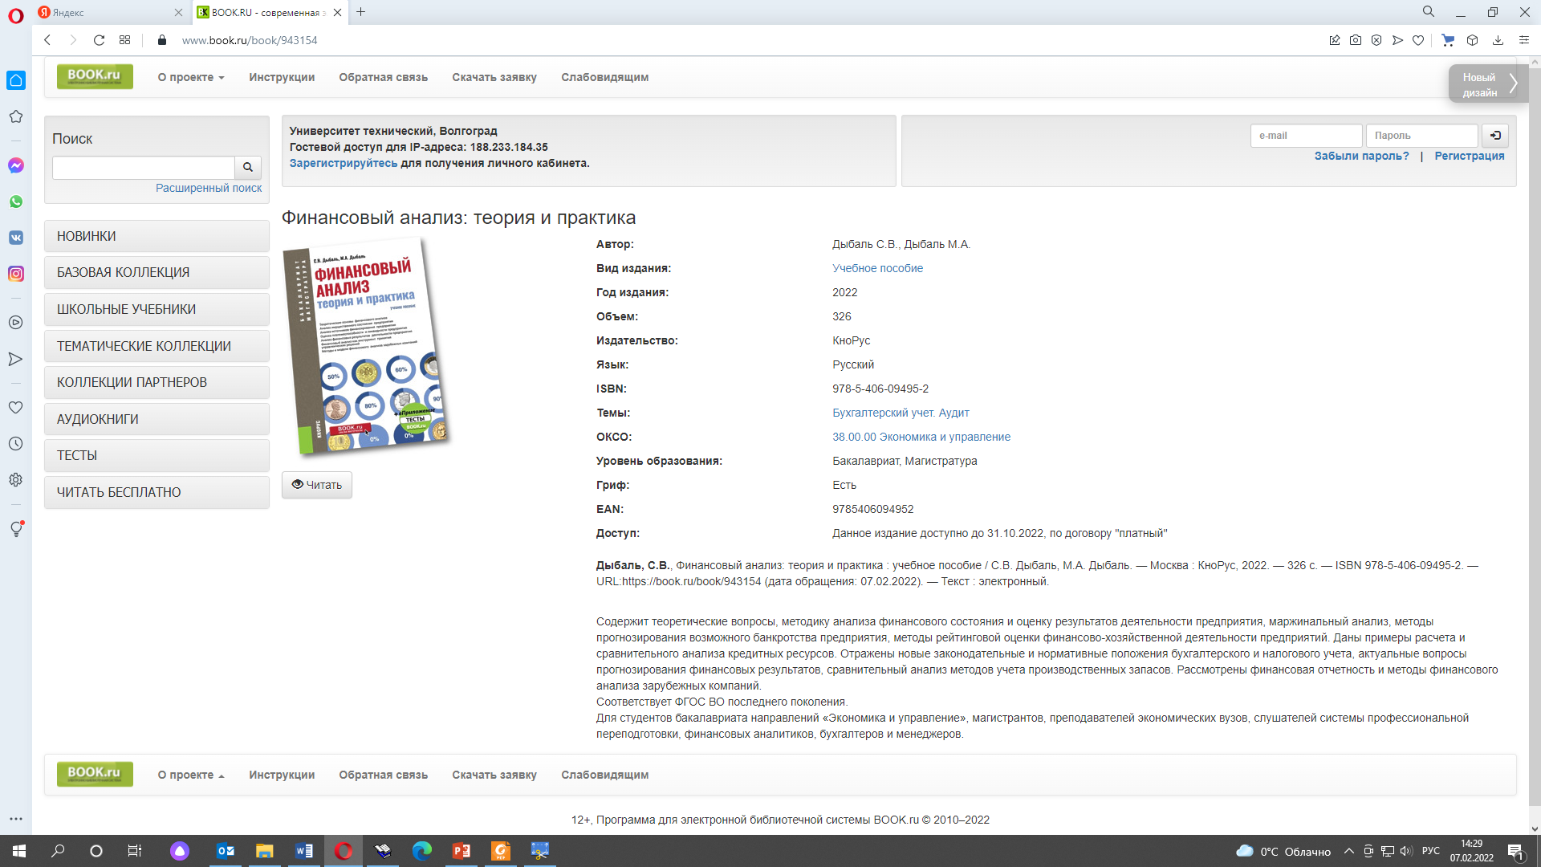
ЭБС «Book.ru»
ЭБС BOOK.ru содержит только современные и актуальные электронные версии учебных и научных материалов, соответствующих ФГОС ВО и СПО. Библиотека регулярно пополняется новыми изданиями. На сайте размещаются книги до выхода их печатных аналогов.
При выборе литературы для РПД следует обратить внимание на доступность издания.
Издания недоступные для чтения включать в списки литературы недопустимо.

Slide 11
«ЭБС ВолгГТУ»
Электронная библиотечная система (ЭБС) ВолгГТУ – содержит информацию об изданиях профессорско-преподавательского состава ВолгГТУ, вышедших в издательстве учебной и научной литературы ВолгГТУ (ИУНЛ ВолгГТУ) и авторефератах диссертаций, защищенных в диссертационных советах ВолгГТУ.
Полные тексты доступны после авторизации в системе по номеру читательского билета и фамилии читателя из любой точки, в которой имеется доступ к сети Интернет.
Труды сотрудников университета могут быть включены в РПД как электронное издание, с коэффициентом обеспеченности 1.
ЭБС ВолгГТУ размещена на сайте информационно-библиотечного центра, раздел «ЭБС ВолгГТУ»

Slide 12
Контакты
По вопросам поиска источников и правилам составления списка литературы к рабочим программам дисциплин обращаться:
Зам. директора ИБЦ Собко Людмиле Михайловне (ГУК, ауд. 200), вн. тел.: 83-31
Зав. отделом учебного абонемента Снежковой Светлане Владимировне (ГУК, ауд. 016), вн. тел.: 80-24

